Slide 1
Rôle de la
« e-participation citoyenne » dans la transformation des services publics
L’expérience suisse

Slide 2
La Suisse en bref

Slide 3
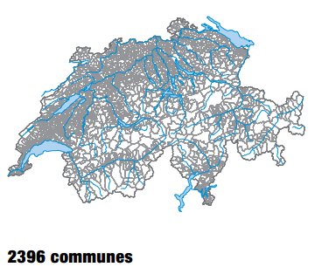
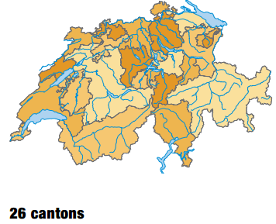
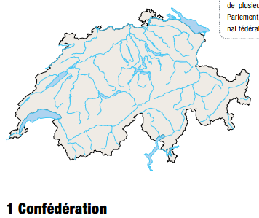
Le fédéralisme …
ou quand 2396 et 26 font (parfois) 1
Notes:
3

Slide 4
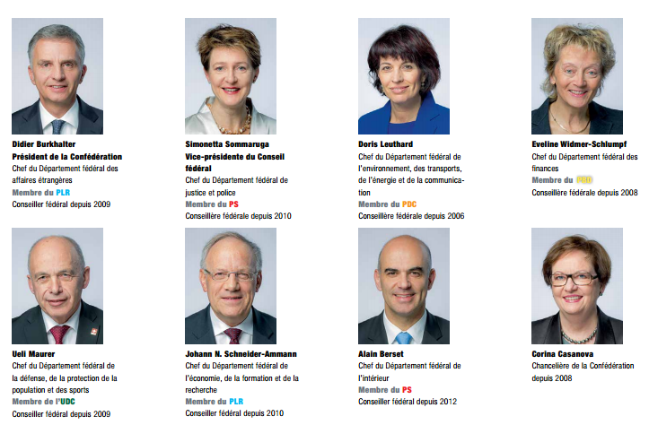
Le gouvernement suisse: le conseil fédéral

Slide 5
La chancellerie fédérale
État-major du Conseil fédéral - Au service du gouvernement, de l’administration et de la population
Porte-parole du Conseil fédéral - coordonne la communication de la Confédération suisse
Gardienne des droits politiques
Éditrice de publications officielles – par ex. recueil systématique du droit fédéral, mais aussi brochures expliquant l'Etat suisse et son fonctionnement

Slide 6
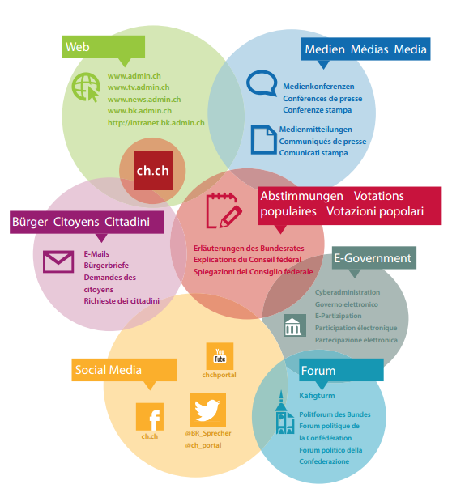
La section communication

Slide 7
Des objectifs en matière de cyberadministration

Slide 8
Cyberdémocratie et cyberadministration
Permettre l‘exercice des droits politiques par voie électronique
Faciliter l‘accés aux données et aux informations des autorités

Slide 9
L‘exercice des droits politiques par voie électronique
Sécurité et vérificabilité
30.11.2014 : 12 cantons ont mené des essais
67.88% des votants concernés ont choisi le vote électronique

Slide 10
Faciliter l‘accès à l‘information des autorités
Transparence
La Confédération encourage l‘accès simplifié, convivial et ciblé aux données et aux documents officiels
  www.admin.ch
  www.bk.admin.ch
  www.ch.ch

Slide 11

Quand les autorités suisses se mettent en ligne

Slide 12
ch.ch : le site de référence des autorités suisses
Un portail unique pour les citoyens
Un financement commun des autorités
Le guichet virtuel de la Suisse

Slide 13
ch.ch : le site de référence des autorités suisses
ch.ch en chiffres :
  2012 : 1.5 millions de visiteurs
  Début 2013 : lancement du nouveau portail
  2013 : 4 millions de visiteurs
  2014 : 6 millions de visiteurs (ou presque !)
  Régulièrement des remerciements !
Notes:
13

Slide 14
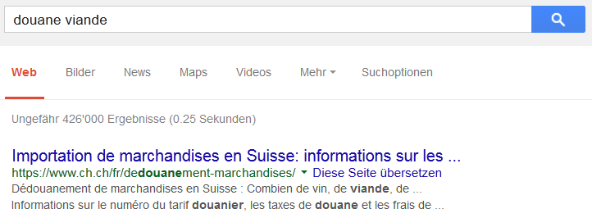
Un site conçu pour les utilisateurs
SEO et optimisation pour les moteurs de recherche
  Google Trend
  Google Adwords
Exemple :

Slide 15
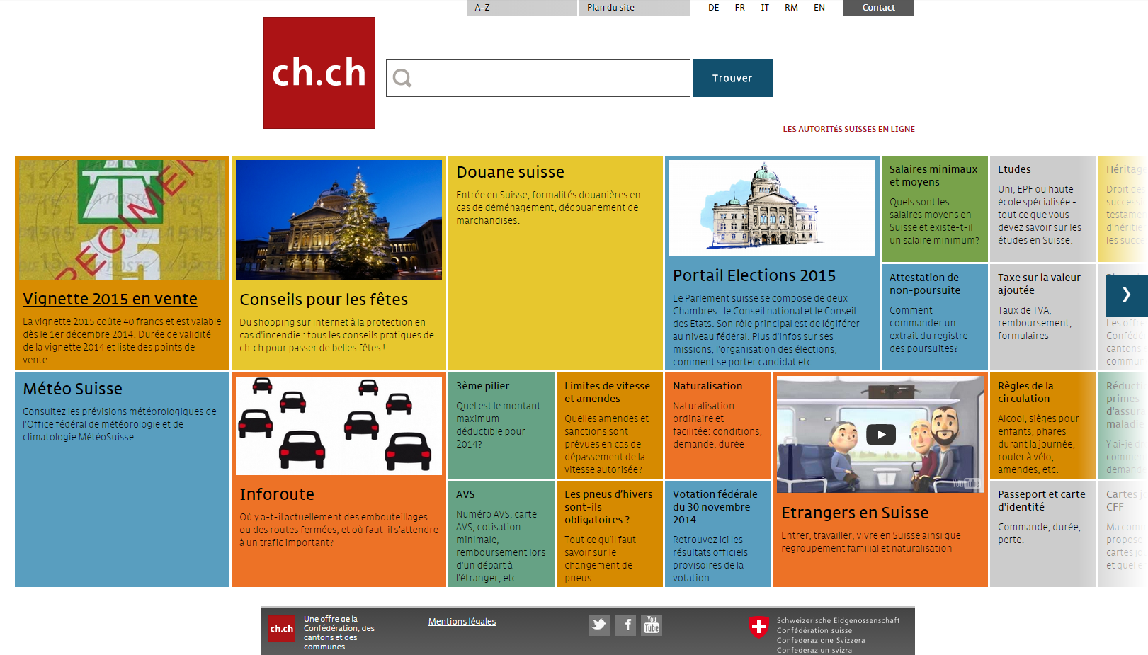
Un site conçu pour les utilisateurs
Des thèmes actuels

Slide 16
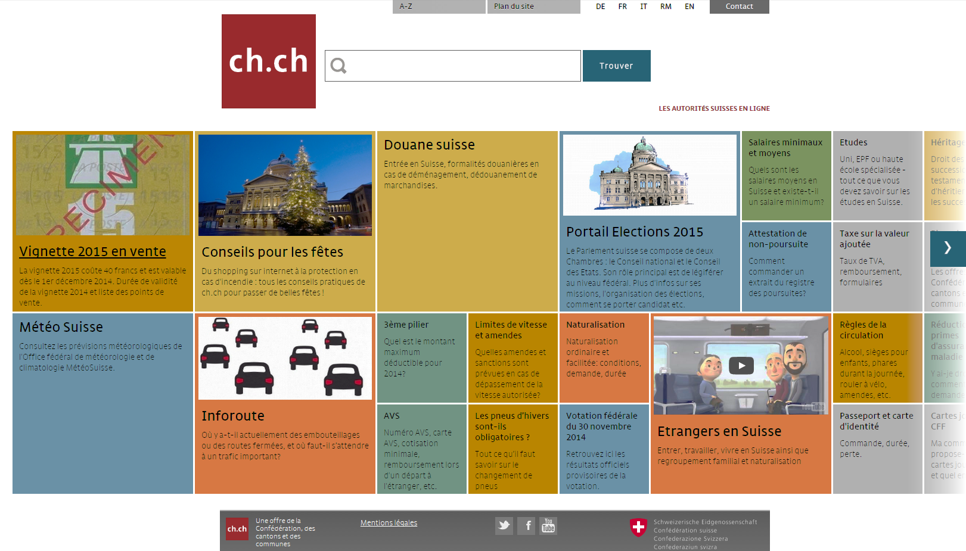
Un site conçu pour les utilisateurs
Une analyse statistiques régulières des thèmes les plus consultés : Top Slot

Slide 17
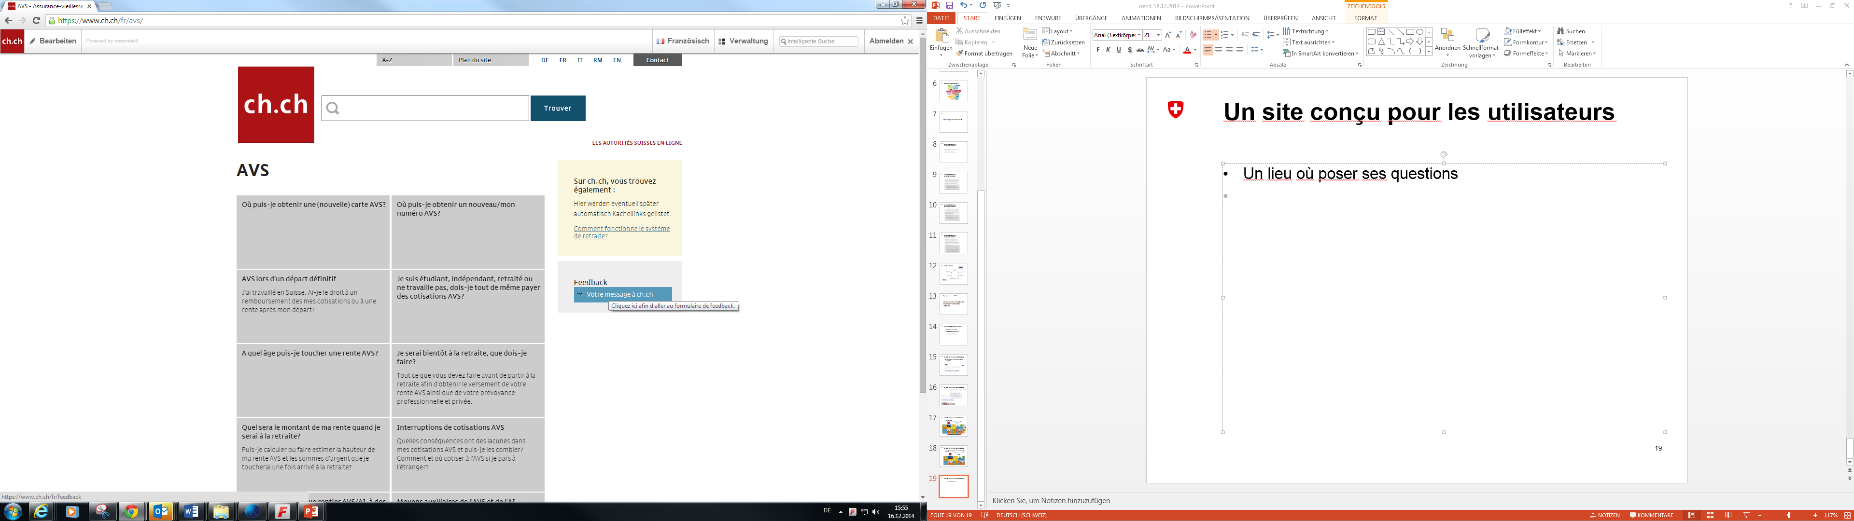
Des réponses aux utilisateurs optimisées
Un lieu où poser ses questions aux autorités

Slide 18
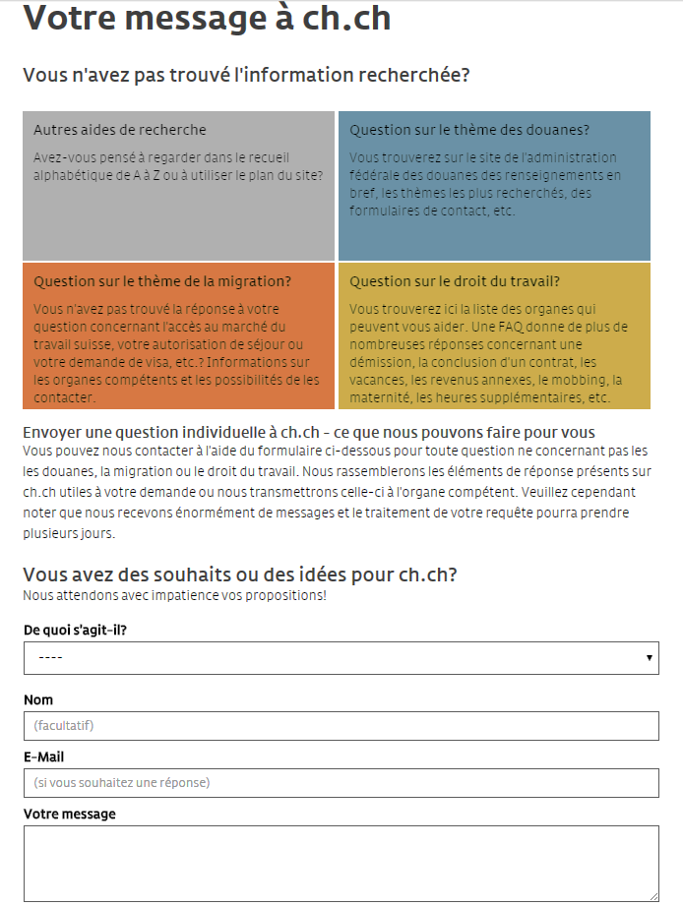
Des réponses aux utilisateurs optimisées
Un lieu où poser ses questions aux autorités

Slide 19
Un site conçu pour les utilisateurs
Traitement des demandes
Questions les plus fréquentes
Questions courantes
Questions plus rares
Questions person-nelles

Slide 20
Un site en constante évolution
Coopération avec les différents offices pour optimiser les réponses et les contenus du site
  Vérification des contenus
  Transfert des demandes les plus spécifiques
  Proposition de thématiques
Une démarche Qualité
  Réunion mensuelle - Traitement des mails : identificationdes thèmes les plus abordés
  Réunion QS tous les 15 jours : statistiques, planning rédactionnel, qualité des liens

Slide 21
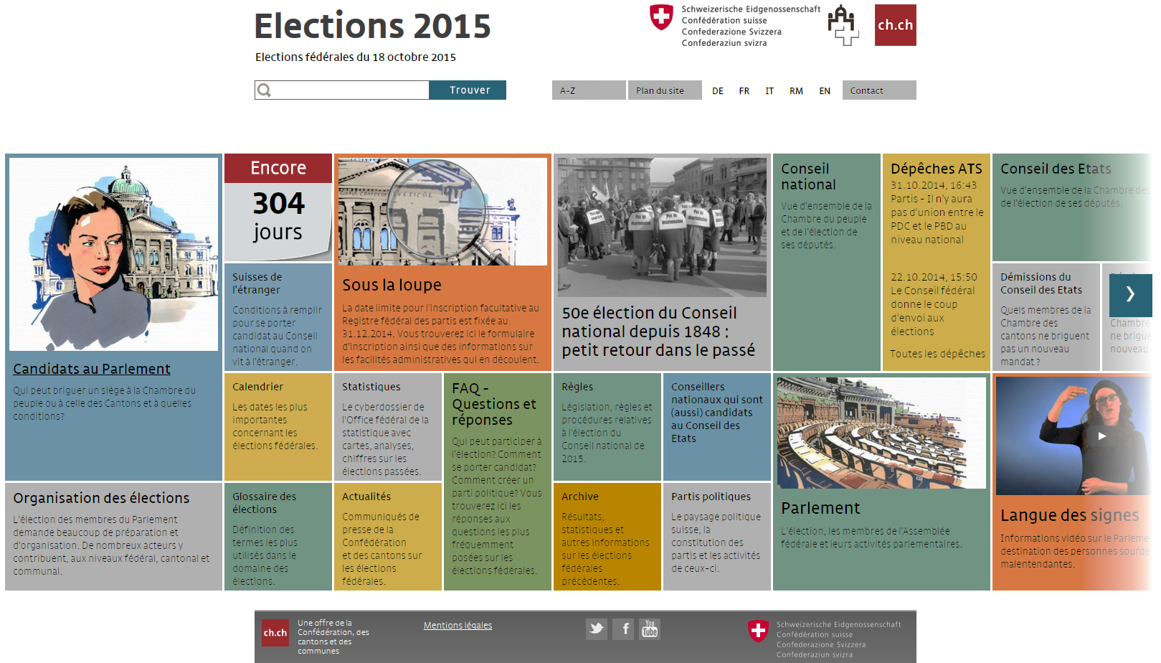
Un portail dédié aux élections fédérales de 2015
Un portail officiel unique : www.ch.ch/Elections2015

Slide 22
Un portail dédié aux élections fédérales de 2015
3 phases de publication pour informer le citoyen
  Présentation des institutions, de leur rôle et des modes de scrutin
  Modalités de vote
  Publication des résultats
Formulaires de contact pour répondre aux demandes des citoyens

Slide 23
Présence sur les réseaux sociaux

Slide 24
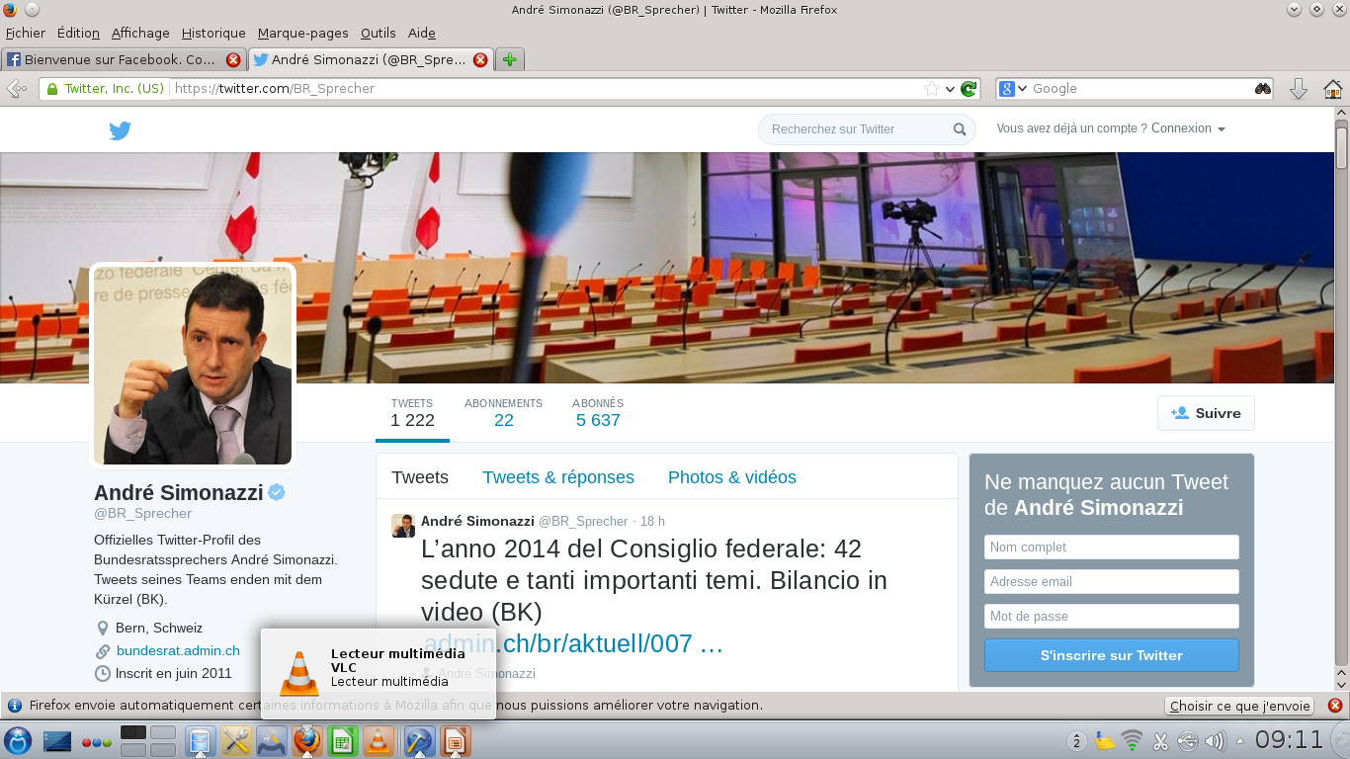
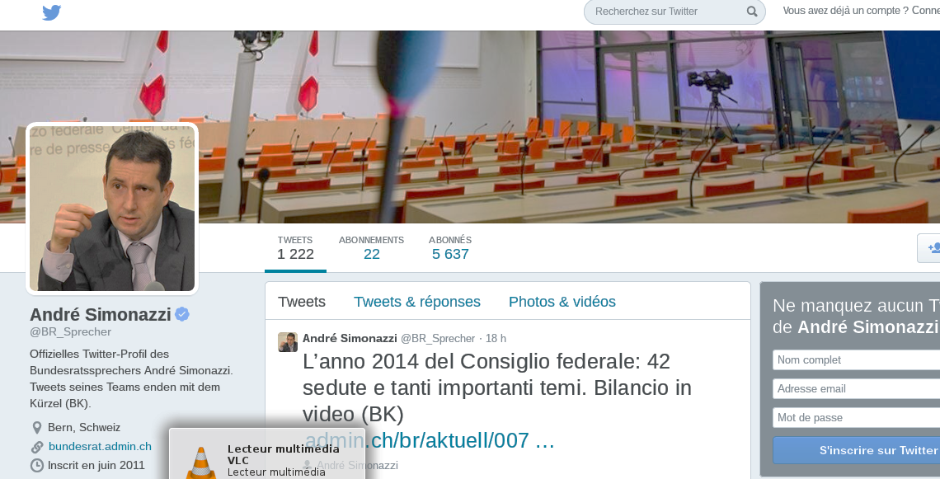
Présence sur les réseaux sociaux
Compte Twitter du porte-parole du gouvernement

Slide 25
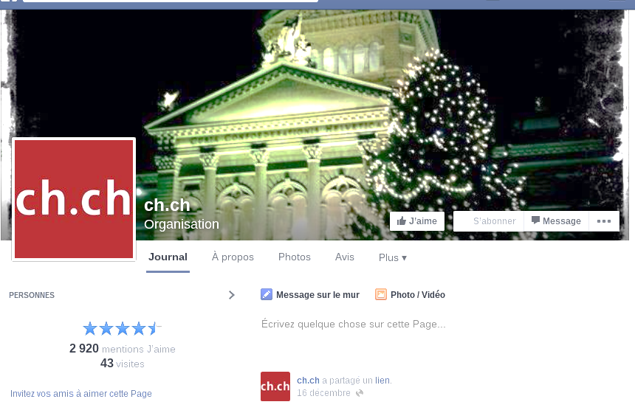
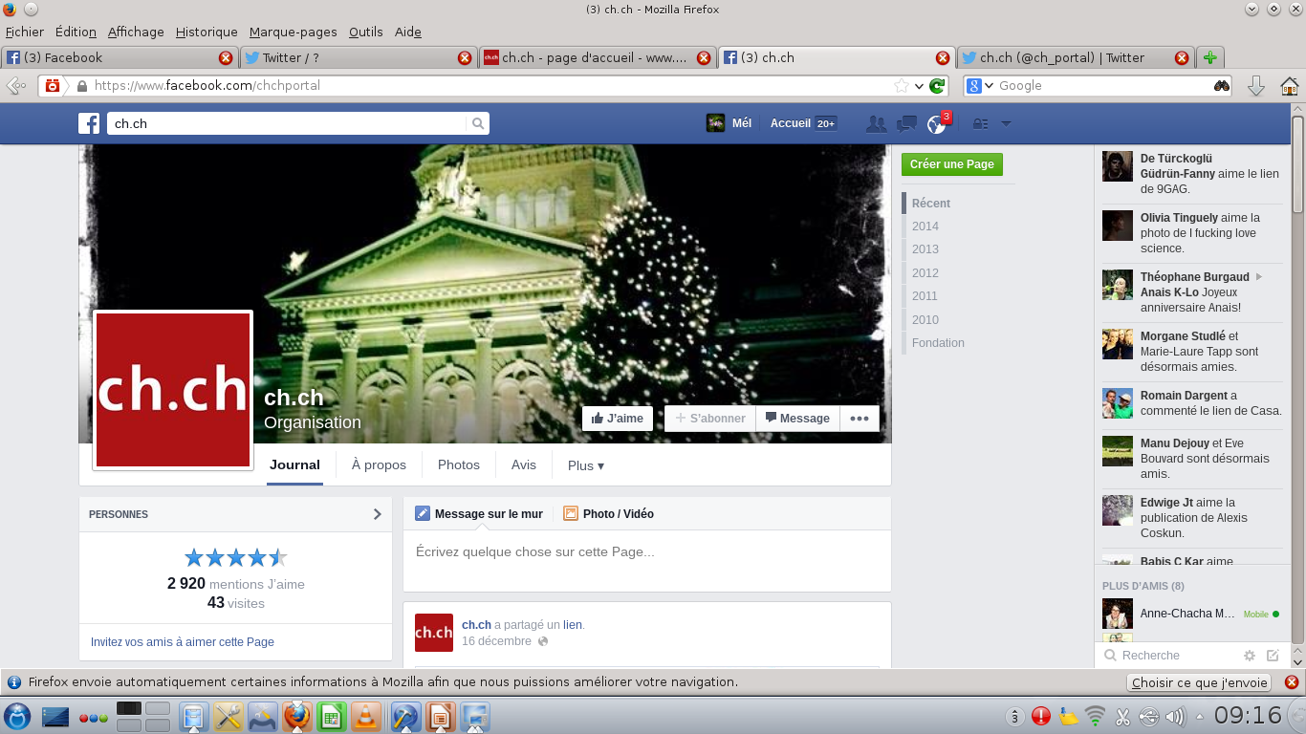
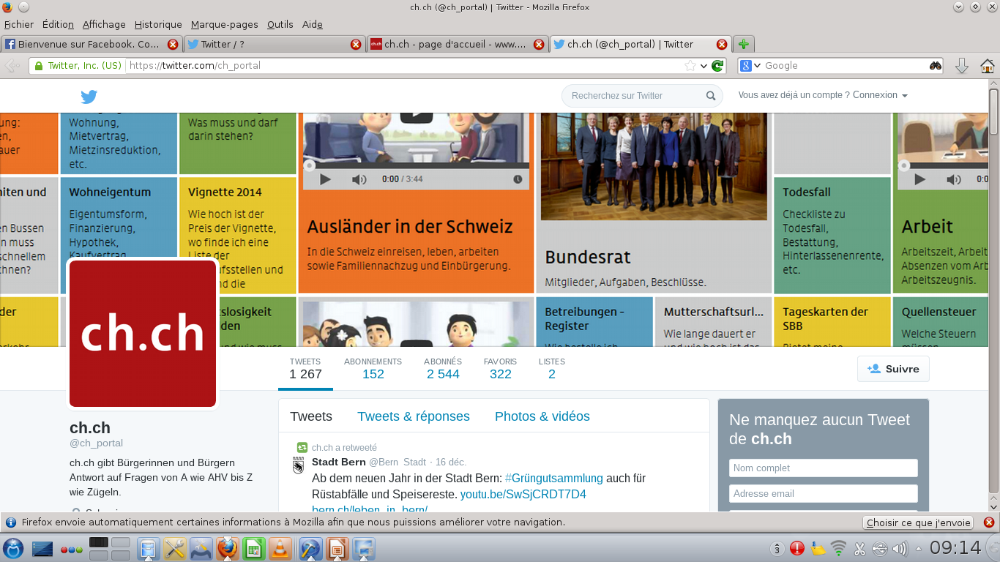
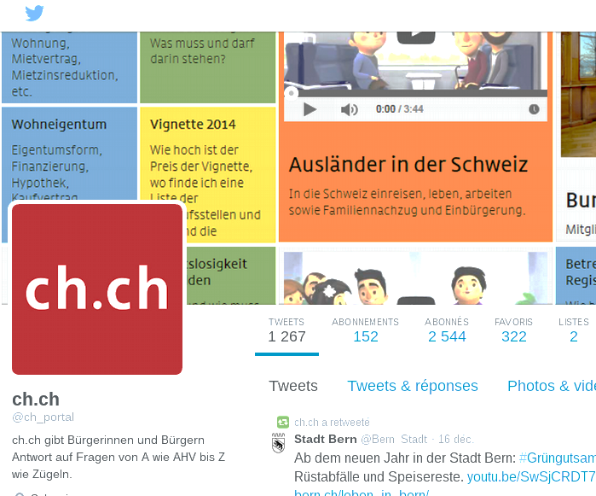
Présence sur les réseaux sociaux
ch.ch sur Facebook et Twitter

Slide 26
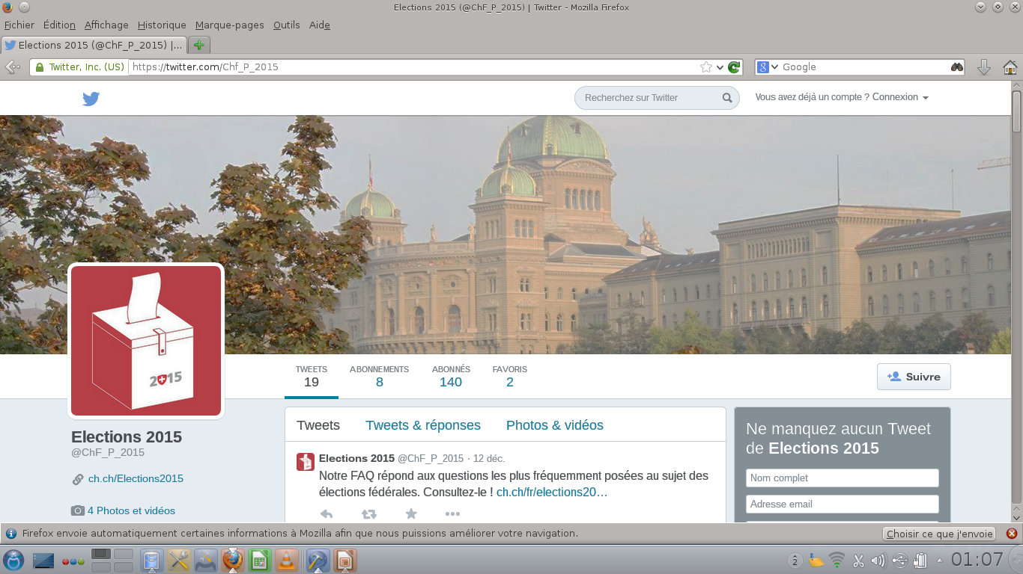
Présence sur les réseaux sociaux
Une présence durant toute l‘année électorale sur les réseaux sociaux
  1 page Facebook Wahlen – Elections – Elezioni 2015
  3 comptes twitter
  #CHparl2015

Slide 27
Merci de votre attention

